Slide 1
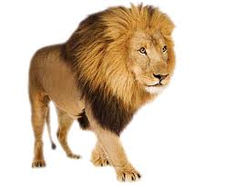
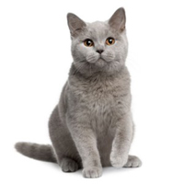
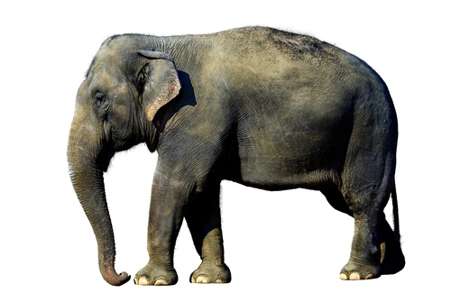
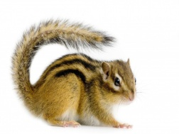
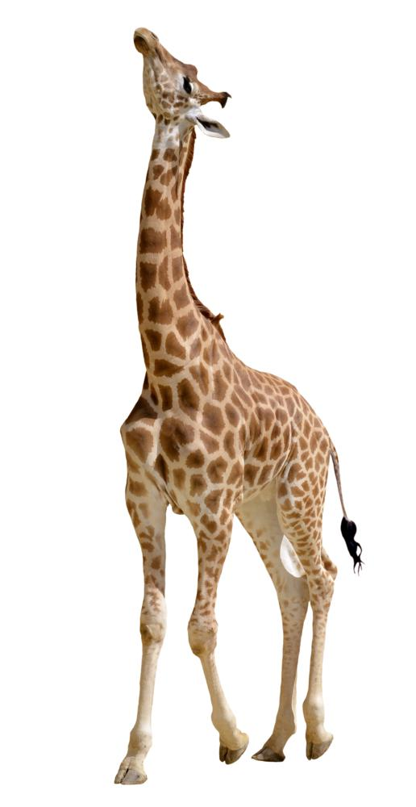
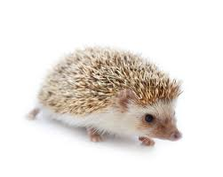
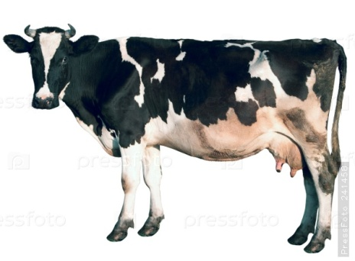
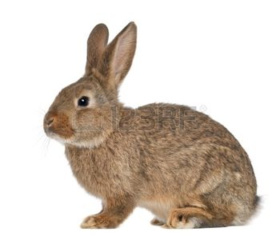
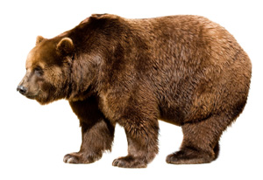
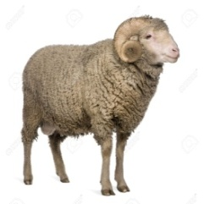
1........10

Slide 2
3...7
5...9
2...8

Slide 3
…8…
...5…
...4…

Slide 6
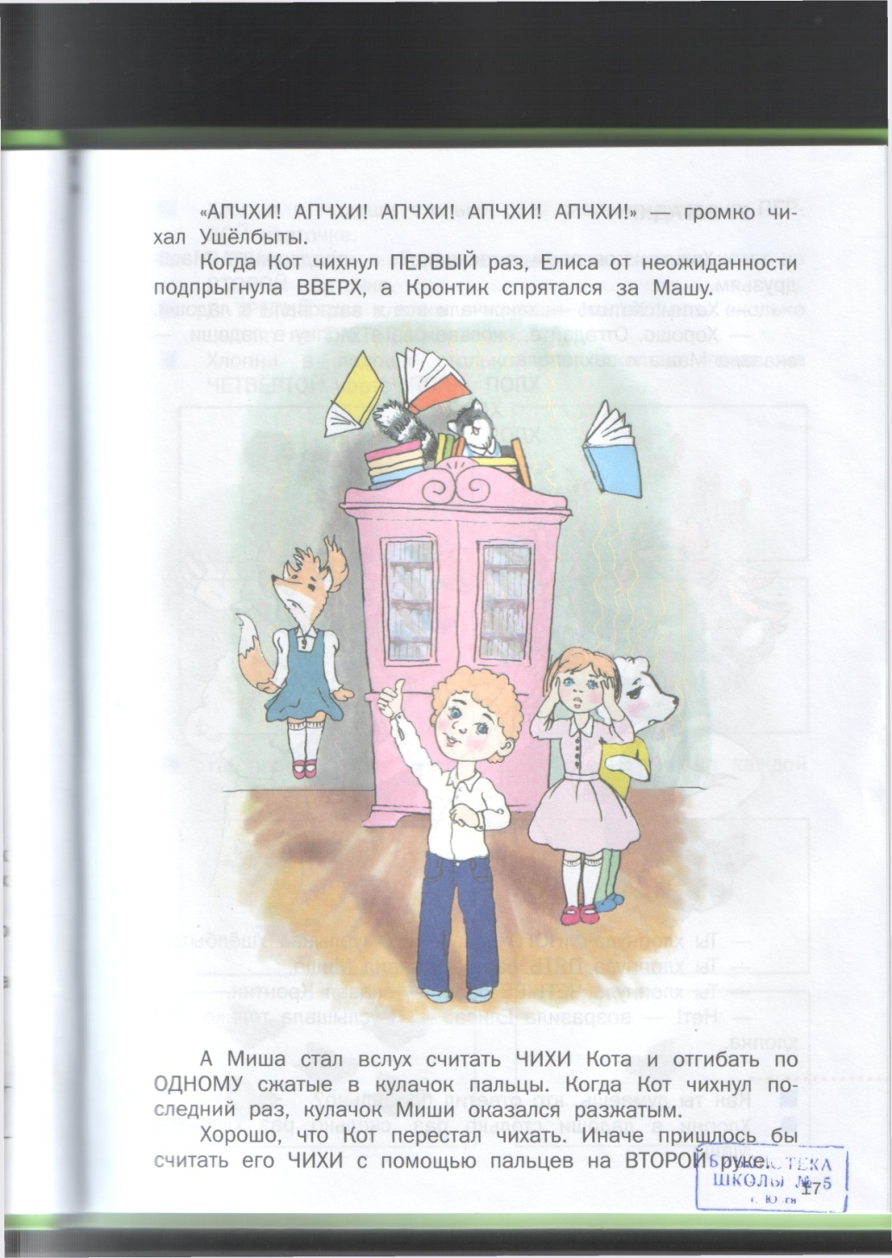

Slide 7
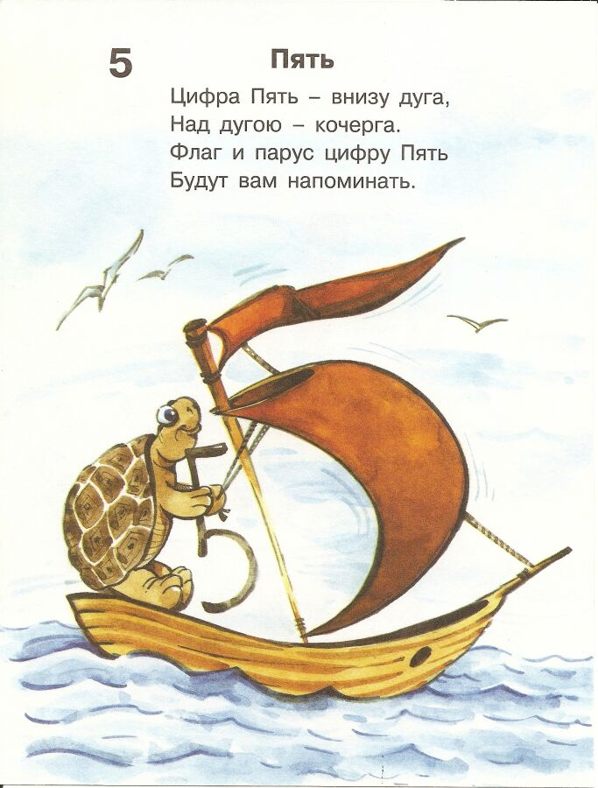

Slide 8
Источники - -https://yandex.ru/images/search?text=на%20что%20похоже%20цифра%20пять&noreask=1&lr=11299 https://yandex.ru/images/search?text=дикие%20и%20домашние%20животные%20картинки%20для%20детей копированная иллюстрация с книги «Кронтик учится считать» под редакцией О.А. Захаровой

